Slide 1


Considerações da Assemae sobre a Medida Provisória 844/2018, que altera o marco legal do saneamento básico no Brasil

Slide 2

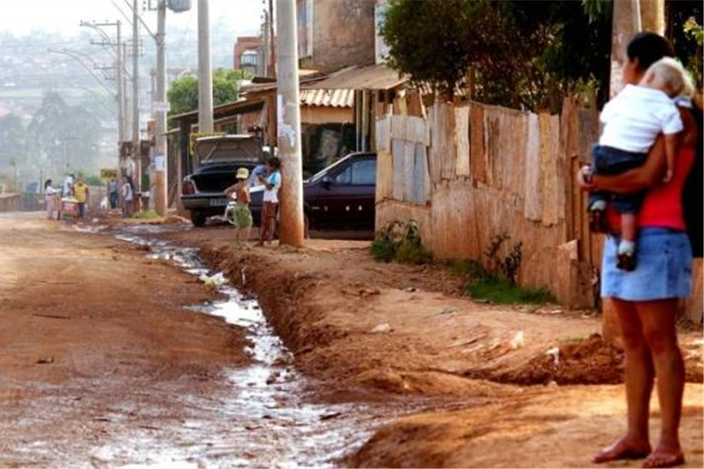
MP 844 de 06 de julho de 2018:
Conhecida como a MP da Sede, a Medida Provisória 844 afastará a população mais pobre do acesso aos sistemas de saneamento básico, enfraquecendo a titularidade dos municípios, com o aumento da desigualdade social no País.
Por que somos contra?

Slide 3

Afeta a titularidade dos municípios:
Limita a titularidade apenas para a área geográfica do município, não define o que é interesse comum, e estabelece a gestão associada como uma nova forma de prestação de serviço.
Trata-se de uma inconstitucionalidade formal, pois apenas a Constituição Federal pode definir um titular.
Além disso, a limitação das áreas geográficas deve prejudicar a prestação dos serviços, em especial, a de resíduos sólidos, já que o município que utilizar o aterro sanitário do vizinho perderá a titularidade.

Slide 4
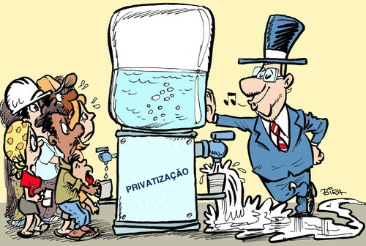
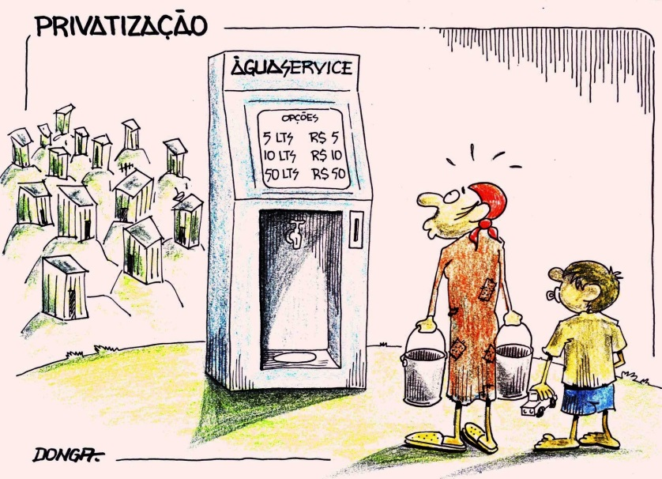
Privilegia apenas o setor privado:
Obriga os municípios a realizarem consulta pública para conhecer companhias interessadas pela operação do serviço de saneamento local.
Com isso, a iniciativa privada vai optar apenas pelos municípios rentáveis, enquanto os serviços municipais e estaduais terão que operar em lugares problemáticos, o que levará ao sucateamento dos sistemas públicos de saneamento básico.

Slide 5
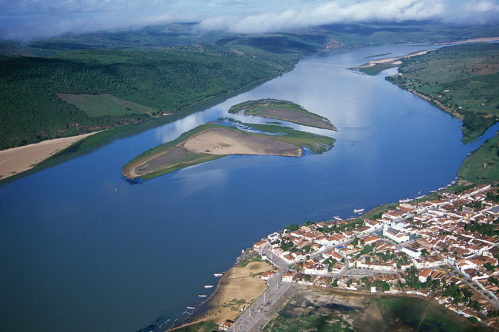

Estabelece padrões nacionais de regulação pela ANA:
A Agência Nacional de Águas (ANA) passa a ser responsável pelo estabelecimento de normas de referência para a regulação do saneamento.
O dispositivo gera confusão com o sistema de recursos hídricos e não considera a diversidade de realidades brasileiras, impactando as agências de regulação intermunicipais e regionais.

Slide 6

Cria uma nova dificuldade de acesso a recursos federais:
Apenas os municípios que seguirem as normas de regulação da Agência Nacional de Águas (ANA) poderão acessar recursos federais para o setor de saneamento básico.
Além de um argumento inconstitucional, já que a MP atropela o poder de decisão do município, a ideia de estabelecer padrões regulatórios em âmbito federal só atende ao pleito da iniciativa privada, que não deseja se sujeitar a mais de um ente regulador.

Slide 7

Incentiva a cultura do não planejamento:
Permite a substituição dos Planos Municipais de Saneamento Básico (PMSB) por um simples estudo de viabilidade técnica, algo que enfraquece os instrumentos de gestão e diminui a participação popular na construção das políticas públicas de saneamento básico.

Slide 8
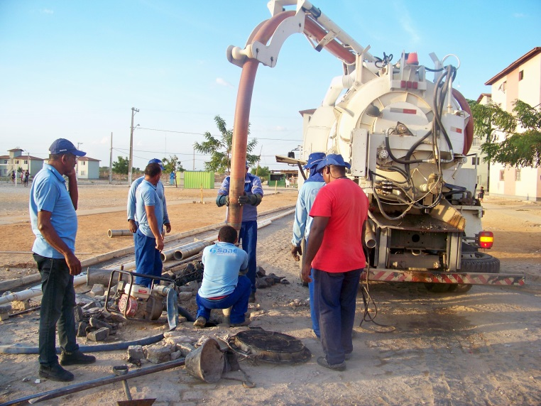
Municípios exigem mais oportunidades e investimentos
A MP 844 abre espaço para a participação da iniciativa privada, mas não oferece oportunidades de crescimento aos serviços de saneamento municipais e estaduais, que atendem 95% da população brasileira.
Se aprovada pelo Congresso Nacional, a MP decretará a saída do Governo Federal como responsável pelo financiamento público, passando a enxergar a privatização enquanto única alternativa para os problemas do setor, estratégia já fracassada em vários países desenvolvidos e emergentes.

Slide 9
Municípios exigem mais oportunidades e investimentos
A modernização das políticas de saneamento deve considerar a desigualdade no acesso a recursos federais.
Com a intensa burocratização e atuais exigências legais, apenas os municípios já estruturados conseguem usufruir de recursos do Governo Federal.
Enquanto isso, os municípios de pequeno porte ou sem capacidade técnica ficam mais distantes das políticas públicas de saneamento básico, pois esbarram na falta de orientação para concorrer aos investimentos.
Portanto, tem-se a ampliação da desigualdade social em todo o país, com municípios estruturados cada vez mais ricos e municípios pobres fadados à miséria social.

Slide 10
Resumindo:
- Não dá para falar que os pés e as mãos são boas, sendo que o cérebro e o coração pararam de funcionar;
- É uma medida antidemocrática e inconstitucional;
- Ao contrário do que se propõe, gera mais insegurança jurídica com diversas ações na Justiça;
- Afeta o subsídio cruzado das empresas públicas estaduais;
- Prejudica os municípios mais pobres do país;
- Gera risco de aumentos das tarifas, dificultando o acesso das populações mais necessitadas;
- A MP representa a saída do Governo Federal do financiamento do setor;
- A necessidade de licitação traz o fim das autarquias médias e grandes;
- Aumentará o número de desempregados de servidores das autarquias e empresas municipais.

Slide 11


Obrigado
Aparecido Hojaij
Presidente Nacional da Assemae
(61) 3322-5911
presidencia@assemae.org.br
www.facebook.com/Assemae
@Assemae
www.assemae.org.br

